Slide 1

*Sistema condominio*
Docente:
Coronel Castillo Gustavo Eric
Integrantes:
Barrios Leiva Jhonatan
Casani Rojas Yessenia
Castillo Arevalo Luciola
Choquecahuana Dongo Sulma
Del Aguila Chavez Nemias

Slide 2
DETALLE DE REQUERIMIENTO
REGISTROS:
Registro de Propietarios
Gestión de Inmuebles
Gestión de servicio de agua.
Alquiler de Auditorio
Gestión Gastos
REPORTES:
Reporte cuenta de un inmueble
Reporte de cuenta de un propietario
Reporte de Ingresos y gastos.
Reporte del Estado Financiero.

Slide 3
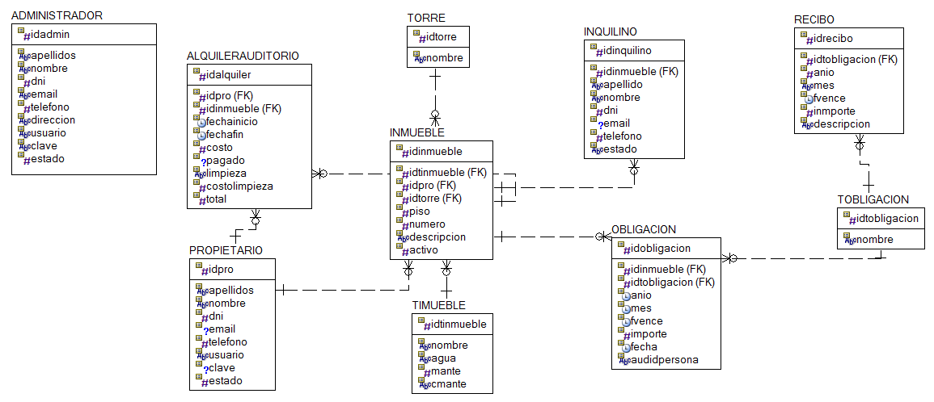
DIAGRAMA DE CLASE (Lógico)

Slide 4
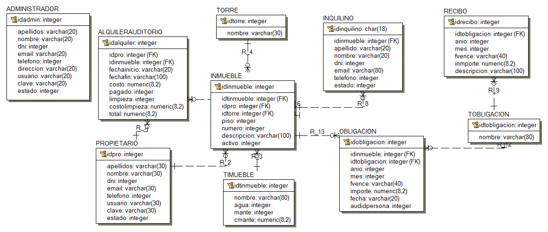
DIAGRAMA DE CLASE (Físico)

Slide 5
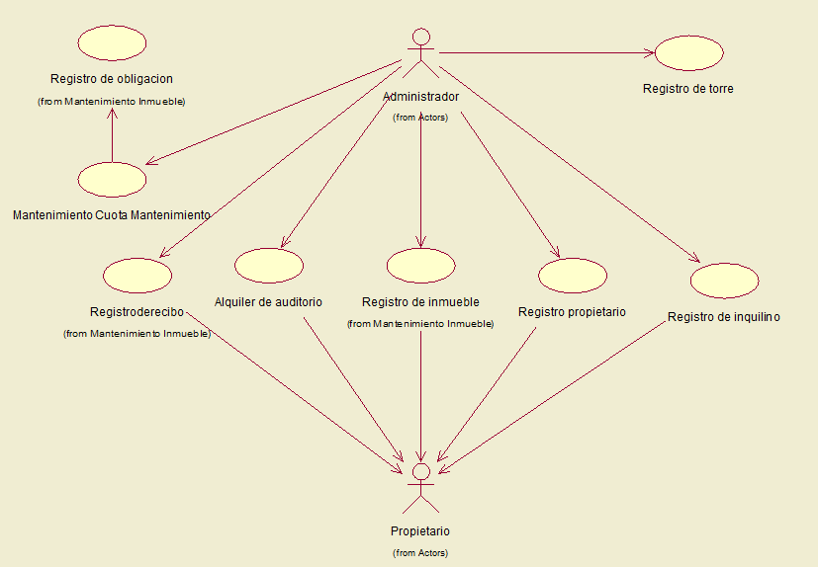
CASOS DE USO GENERAL

Slide 6
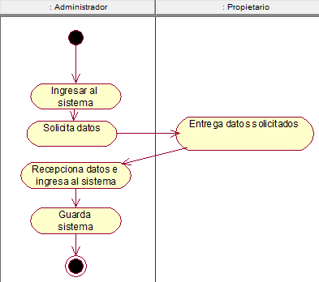
DA REGISTRAR PROPIETARIO

Slide 7
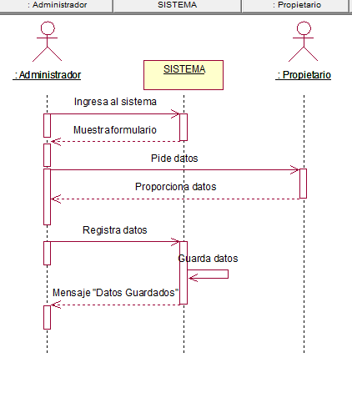
DS REGISTRAR PROPIETARIO

Slide 8
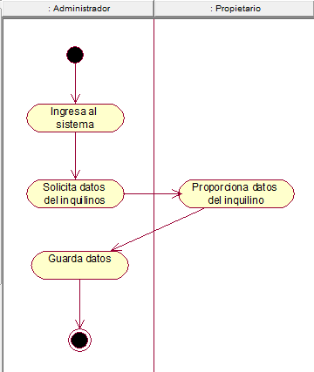
DA REGISTRAR INQUILINO

Slide 9
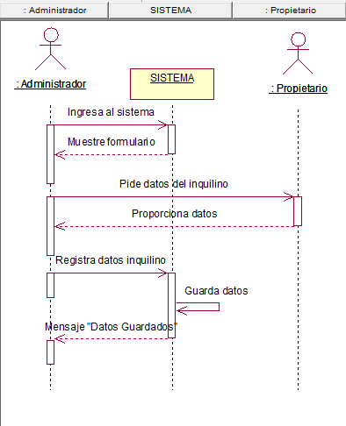
DS REGISTRAR INQUILINO

Slide 10
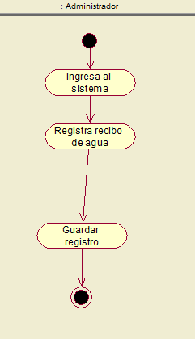
DA REGISTRO AGUA

Slide 11
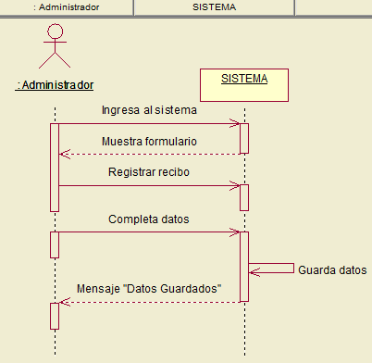
DS REGISTRO AGUA

Slide 12
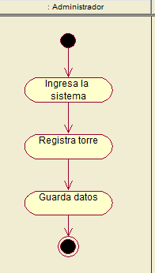
DA REGISTRO DE TORRE

Slide 13
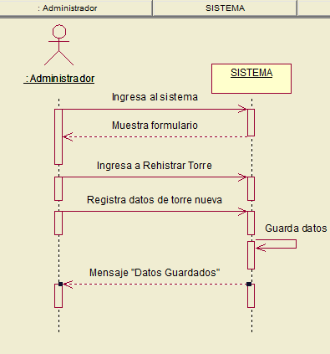
DS REGISTRO DE TORRE

Slide 14
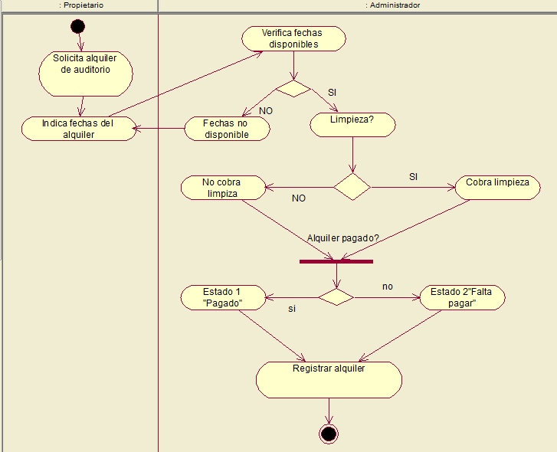
DA ALQUILER DE AUDITORIO

Slide 15
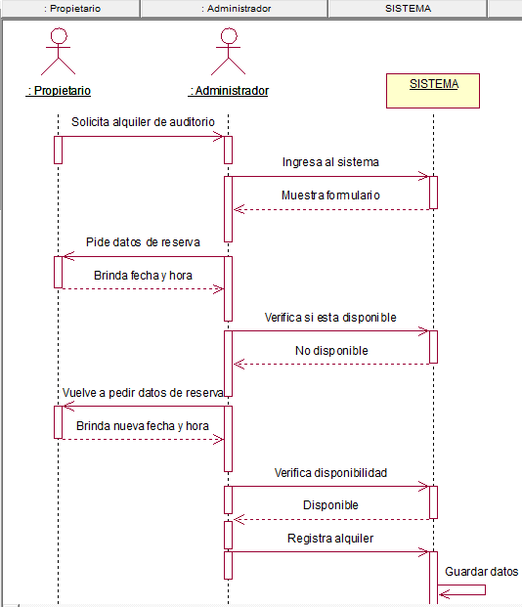

DS REGISTRO DE AUDITORIO

